Slide 1


Галицько-Волинське князівство

Slide 2
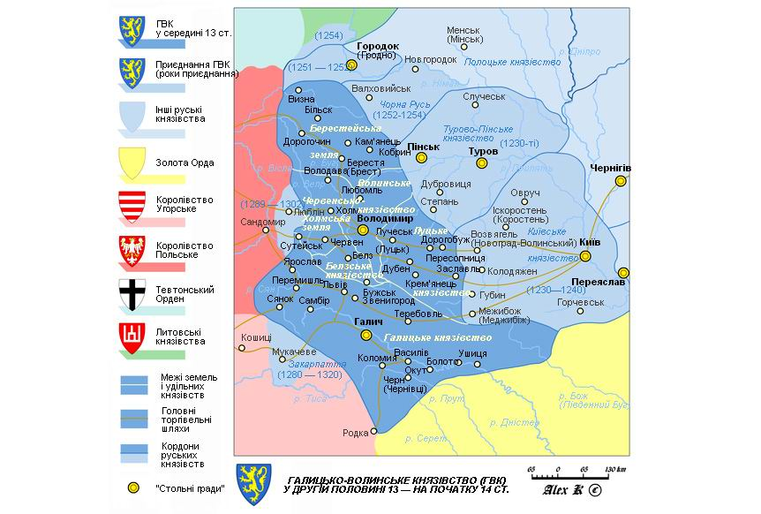

Slide 3
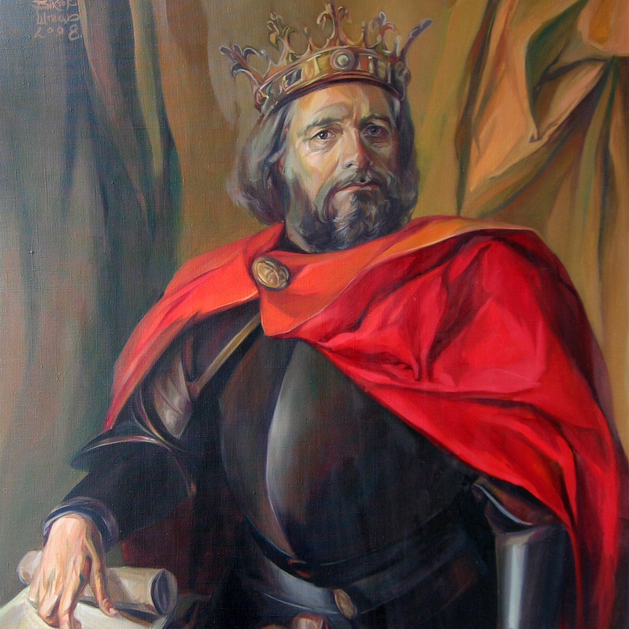

Slide 4
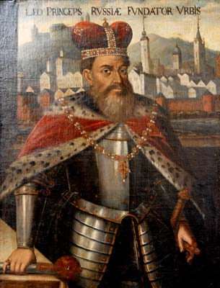
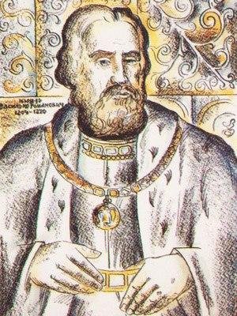
Данило Романович
Василько Романович

Slide 5
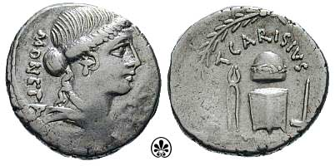

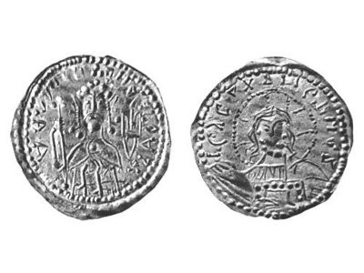

Slide 6
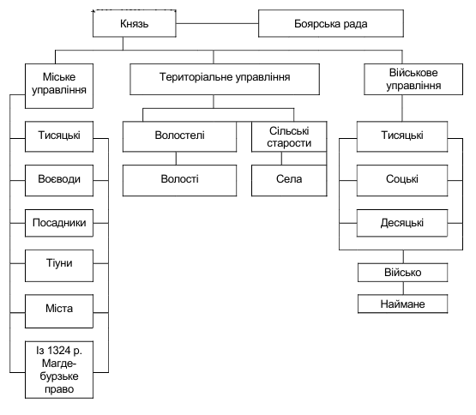

Slide 7
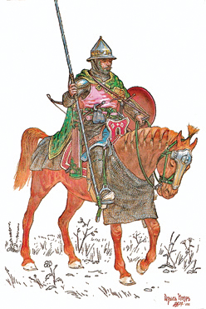

Slide 8
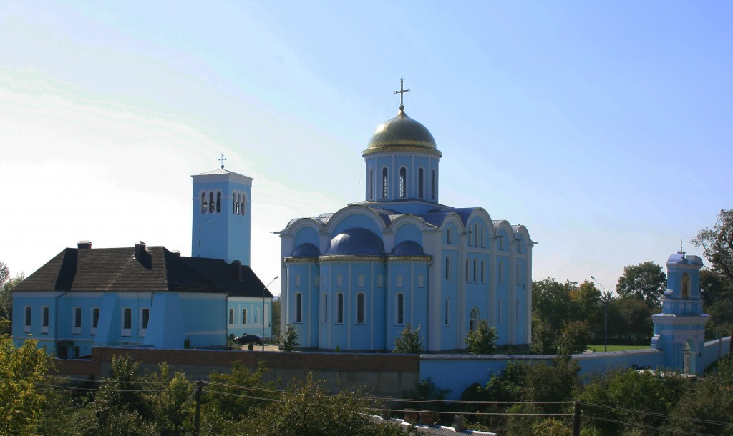
Кафедральний Успенський собор Володимира-Волинського (1156-1160 рр.)

Slide 9
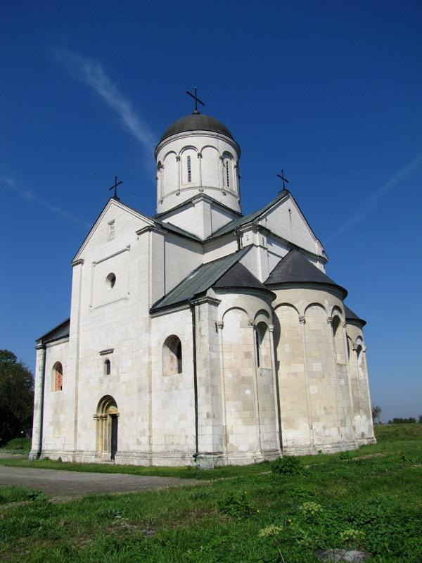
Церква святого Пантелеймона в Галичі, кінець XII ст.

Slide 10
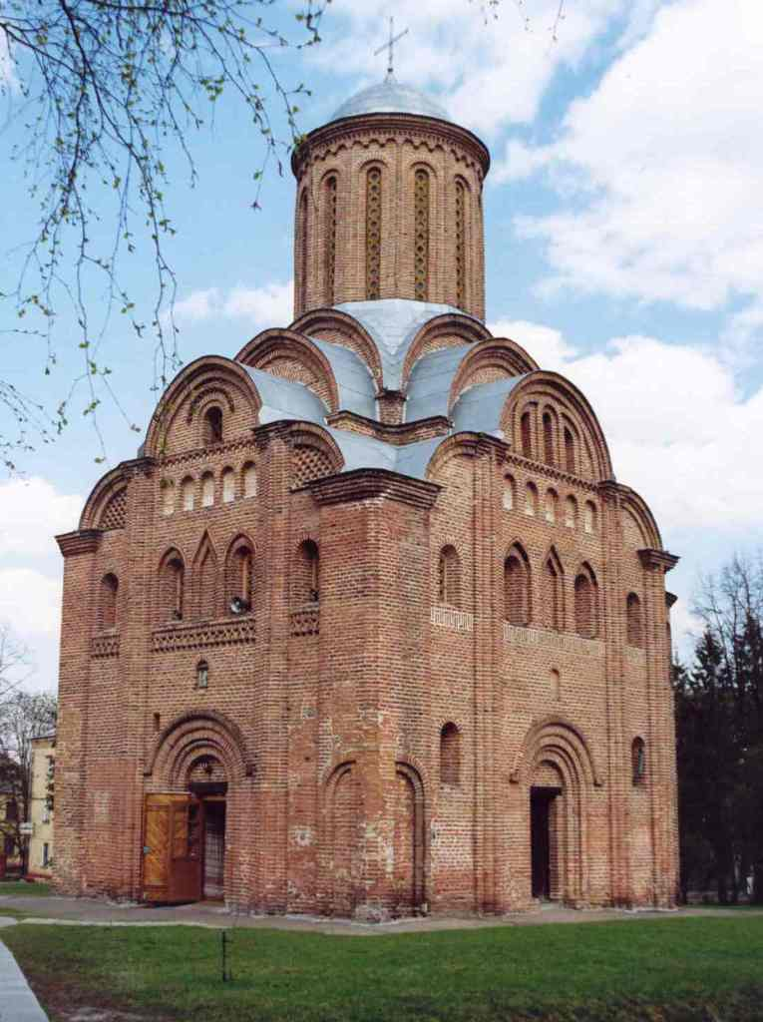
П’ятницька церква в Чернігові, кінець XII ст.

Slide 11
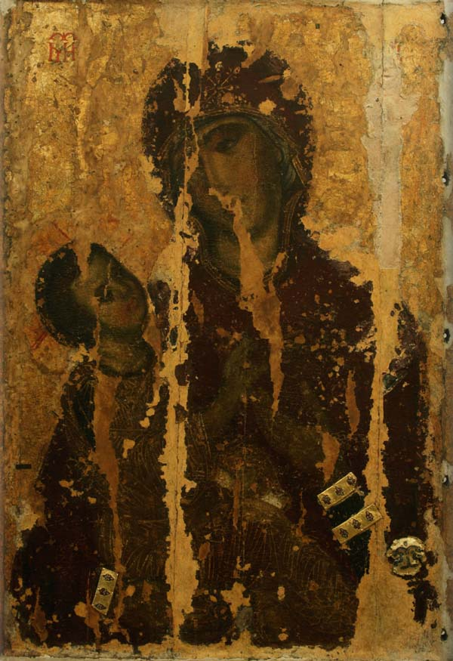
Холмська ікона Богородиці, XI ст.

Slide 12
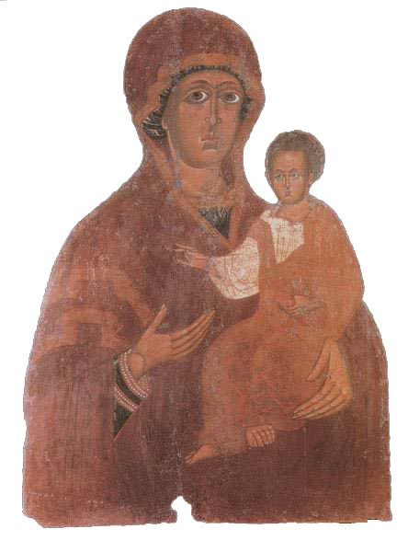
Дорогобузька ікона Богородиці, остання третина XIII ст.

Slide 13
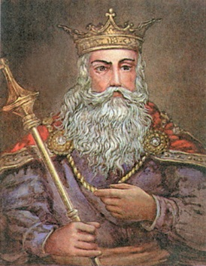
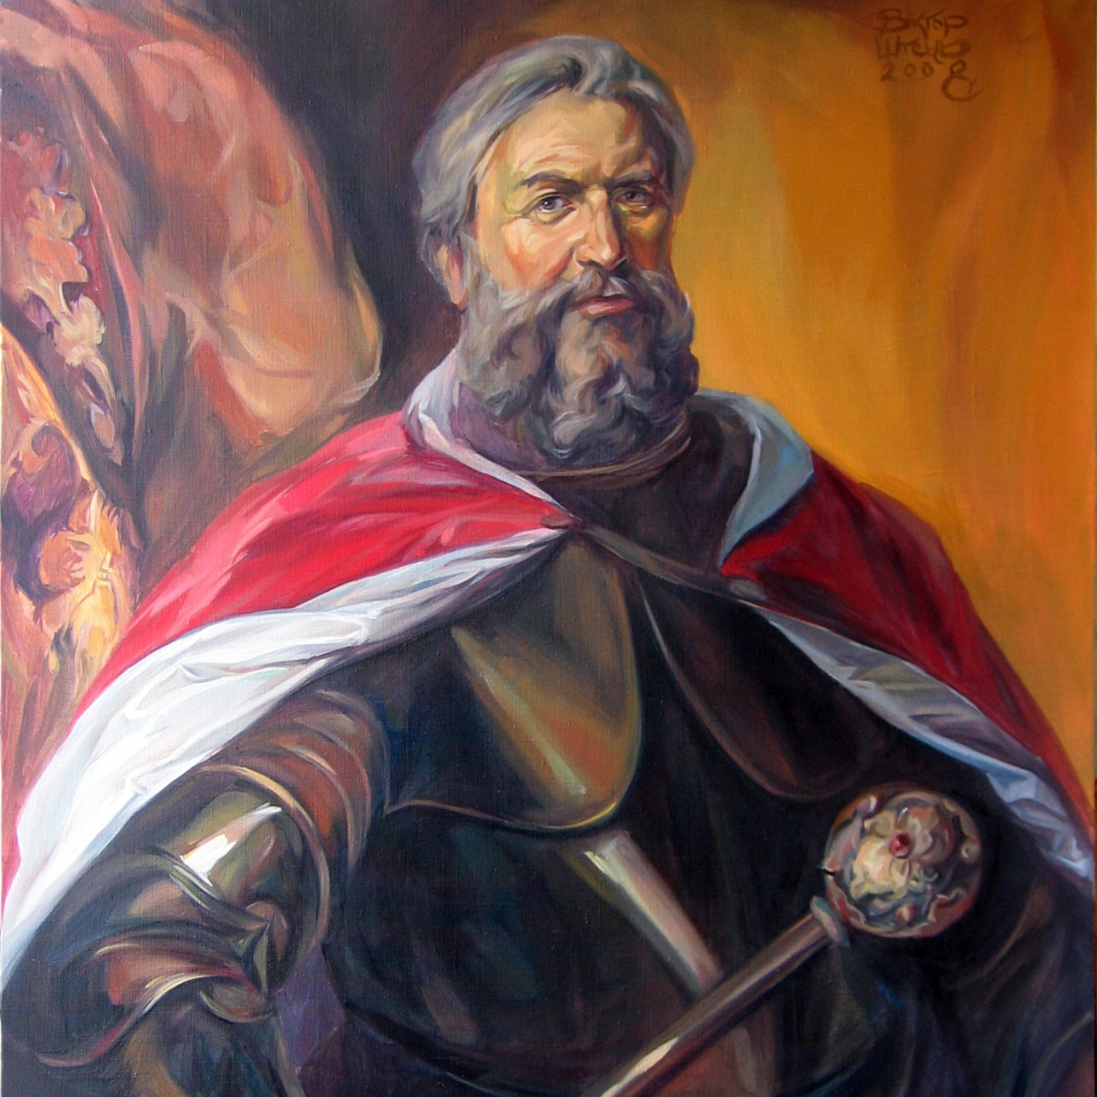
Юрій I Львович
Юрій II

Slide 14
Кінець.

